Slide 1


7º CONSELHO CONSULTIVO ALARGADO
MINEA
Namibe, 5 e 6 de Junho de 2017

Slide 2

Plano da apresentação
Referencial Actual
Objectivos da Empresa
Enquadramento da Empresa
Análise SWOT
Indicadores
Para onde vamos

Slide 3
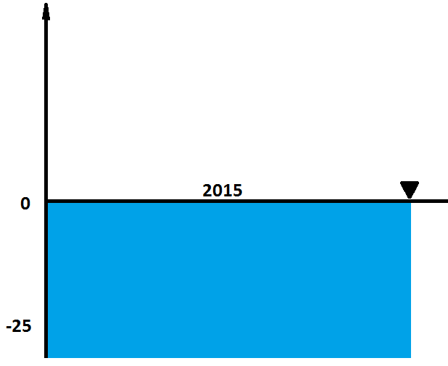

1. Referencial Inicial

Slide 4
2. OBJECTIVOS DA EMPRESA
1. Instalações e equipamentos
2. Alicerce - Comercial:
  Cadastramento
  Contratos
  Leituras
  Facturação
  Cobrança
3. Alicerce – Técnico
  Fazer chegar água a cada um dos habitantes de Ndalatando
  Potenciar a capacidade de produção das infraestruturas existentes
  Redução das perdas de água
  Criar condições para atingir o objectivo de fornecer água ininterruptamente em quantidade e qualidade físico-química, microbiológica e pressão.
Consolidação da empresa em
Direcção à Sustentabilidade Económica, Financeira, Técnica e Social
Uma empresa de EXCELÊNCIA

Slide 5
3. Enquadramento da Empresa
Dezembro/2013 => Decreto Executivo Conjunto n.º 418/13 de 17 de Dezembro criou a Empresa de Águas e Saneamento do Cuanza Norte (EASCN) e aprovou o seu Estatuto Orgânico
Março/2015 => Tomada de posse / Início de funções do Conselho de Administração da EASCN
Setembro/2015 => Início da Assistência Técnica
Abril/2016 - Mudança da Direcção do Governo Provincial
Julho/2016 – Início da Actividade Comercial

Slide 6
3. Enquadramento da Empresa
Estado da Empresa:
  Bens não foram incorporados no património da empresa, conforme previsto no art.º 2 do Decreto Executivo Conjunto 418/13
  Instalações comerciais, administrativas, exploração e armazém inexistentes
  Meios operacionais propriedade da empresa insuficientes
  Existência de tarifário de abastecimento de água aprovado
  Atraso de entrega de novas redes e suas consequências económicas
  Encrustrações de calcário na rede => equilíbrio calco-carbónico da água produzida
  Aumento da produção de água
  Insuficiência de pessoal qualificado
  Necessidade de substituição de contadores na rede existente

Slide 7
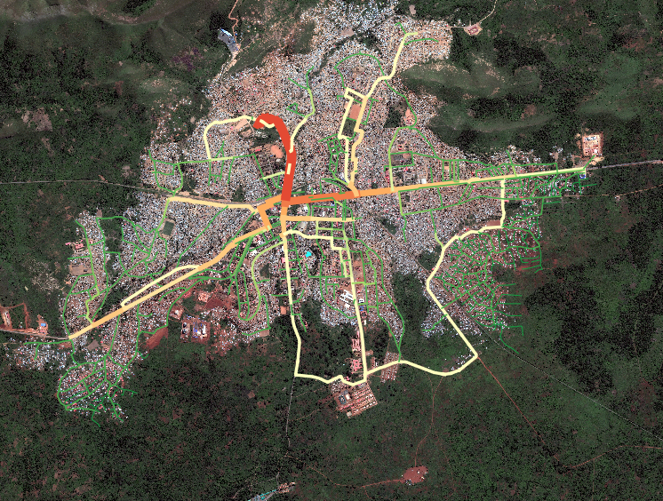
3. Enquadramento da Empresa
Planta da rede existente

Slide 8


4. Análise SWOT
Pontos Fortes
  Compromisso do Governador Provincial
  Compromisso da Administração
  Apoio da AT
  Existência de tarifário aprovado
  Instrumentos legais e de gestão produzidos
  Afectação de pessoal administrativo e técnico vinculado à DPEA
  Facturação e clientes
Pontos Fracos
  Falta de capital
  Sustentabilidade económica da Empresa
  Falta de instalações
  Falta de pessoal qualificado
  Falta de meios técnicos
  Capacidade de abastecimento actual e suas implicações técnicas e económicas
  Aumento da área de abastecimento
  Qualidade de água bruta - calcário
  Ausência de Saneamento
Oportunidades
  Potencial de crescimento de clientes
  Novos subsistemas de outras localidades
  Potencial de produção de água de Lucala e Monte Redondo
  Afectação de novos trabalhadores
  Limitar o número de trabalhadores
  Saneamento de Águas Residuais
Ameaças
  Dificuldade de encontrar RH Qualificados (SIG, Contabilidade, RH, Engenharia, …)
  Equilíbrio económico da empresa
  Crescimento populacional acelerado
  Capacidade de produção de água
  Danos causados na rede de abastecimento
  Qualidade de água produzida
  Ausência de Saneamento de Águas Residuais => epidemias, doenças

Slide 9
5. Indicadores

Slide 10
5. Indicadores

Slide 11
5. Indicadores

Slide 12
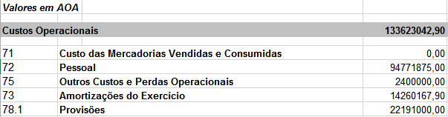
qwer
5. Indicadores
Receitas
Custos Operacionais 2017

Slide 13
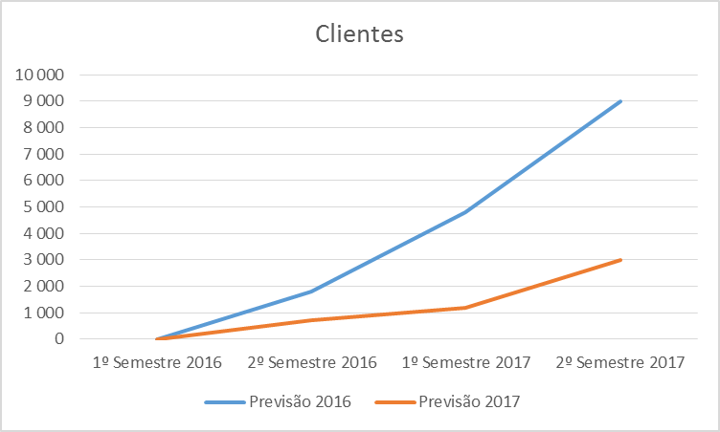
5. Indicadores
Crescimento de clientes: até 3.000 clientes em 2017

Slide 14
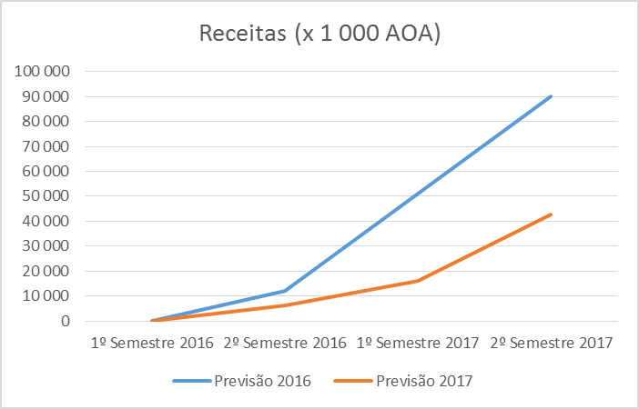
5. Indicadores

Slide 15
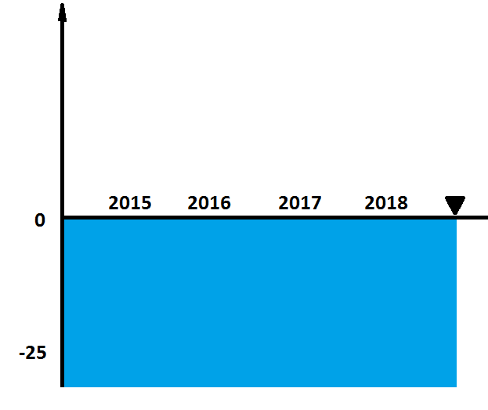

2. Serviços a realizar (Conclusão)
6. Para onde vamos

Slide 16

Av. do Hospital, n.º 1 – Edifício da Adm. Municipal – R/C Esq. Ndalatando
Email: eascn.geral@gmail.com
Tel: +244 928 448 756
MUITO OBRIGADO

